Slide 1
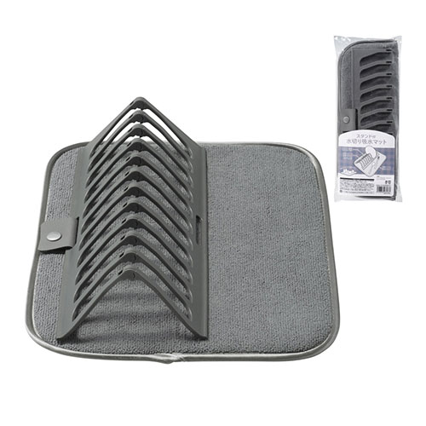


【提案書】
スタンド付 水切り吸水マット
特徴
食器スタンドと吸水性に優れた水切りマットのセットです。使わないときはコンパクトにたたむこともできるため、省スペースにも貢献できます。特典や景品用におすすめです。
納期
納期スペース
仕様
カラー展開：単色
素材：材質：マット/ポリエステル･ポリウレタン､スタンド/PP
サイズ：280×360mm
包装：包装袋
お見積
お見積りスペース

